Slide 1
Туве Марика Янссон
«Шляпа Волшебника»

Slide 2
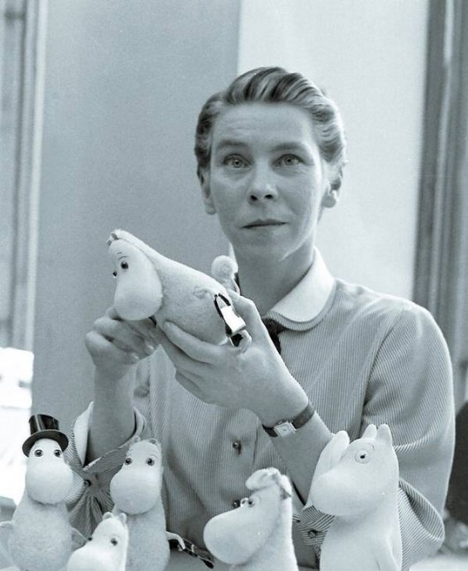
Туве Марика Янссон – финская писательница

Slide 3
Биография
Туве Марика Янссон родилась в Хельсинки в 1914 году. Когда мама – художник, а папа – скульптор, жить довольно весело. Когда в доме почти всю ночь играет музыка, комнаты заполнены людьми… Когда дом бабушки стоит на огромной поляне в лесу… Тогда жизнь становится похожей на сказку, тогда можно найти огромный серебряный камень у железной дороги, можно иметь свой собственный айсберг, а ещё можно вырасти и придумать муми-троллей…

Slide 4
Давайте познакомимся! Муми-тролль
Ужасно трогательный, добрый и отзывчивый, в целом храбр, но иногда трусит… Легко заводит новые знакомства, чем доставляет некоторую головную боль своей маме…

Slide 5
Муми-тролль

Slide 6
Муми-мама
Лучшая мама в мире! Всегда готова принять новую порцию друзей любимого сына, накормить, обласкать и положить спать всю эту ораву…

Slide 7
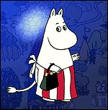
Муми-мама

Slide 8
Муми-папа
В молодости много путешествовал, сам построил Муми-дом. Также он самый известный писатель в Муми-доле и окрестностях.

Slide 9
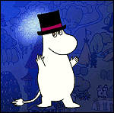
Муми-папа

Slide 10
Снифф
Немного жадный, любит поныть…Неравнодушен ко всему яркому и сладкому. Нашёл замечательный грот (правда, не совсем сам).

Slide 11
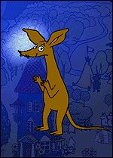
Снифф

Slide 12
Снусмумрик
Птица вольная. Неутомимый искатель приключений, Любит поиграть на губной гармошке. Не любит запрещающих табличек. Каждое лето проводит в Муми-доле, а осенью уходит в далёкие края.

Slide 13
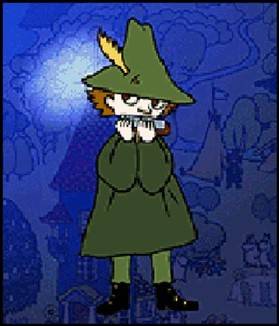
Снусмумрик

Slide 14
Фрекен Снорк
Подруга Муми-тролля, обладательница шелковистой чёлки и золотого ножного браслета. Любит украшения и крутиться перед зеркалом. Была спасена Муми-троллем от хищного куста.

Slide 15
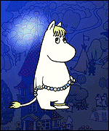
Фрекен Снорк

